Slide 1
Мастер-класс («Досуг с тканью») «Волшебное превращение» для детей среднего дошкольного возраста.
Выполнила воспитатель:
Грачева Екатерина Геннадьевна
МБДОУ ЦРР д/с №455 г.о. Самара

Slide 2
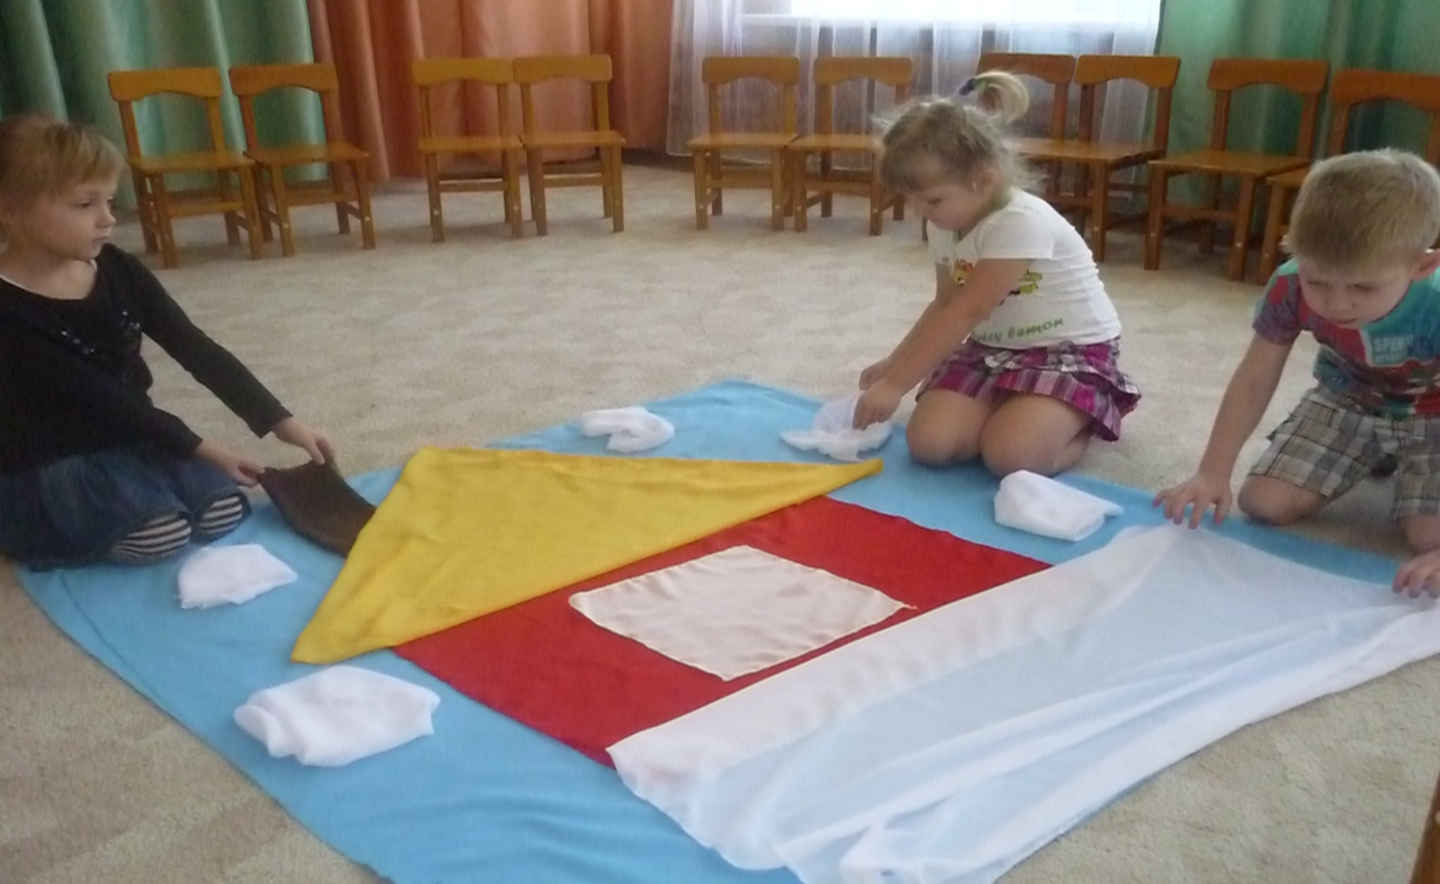
Шифоновая картина на тему «Зима»

Slide 3
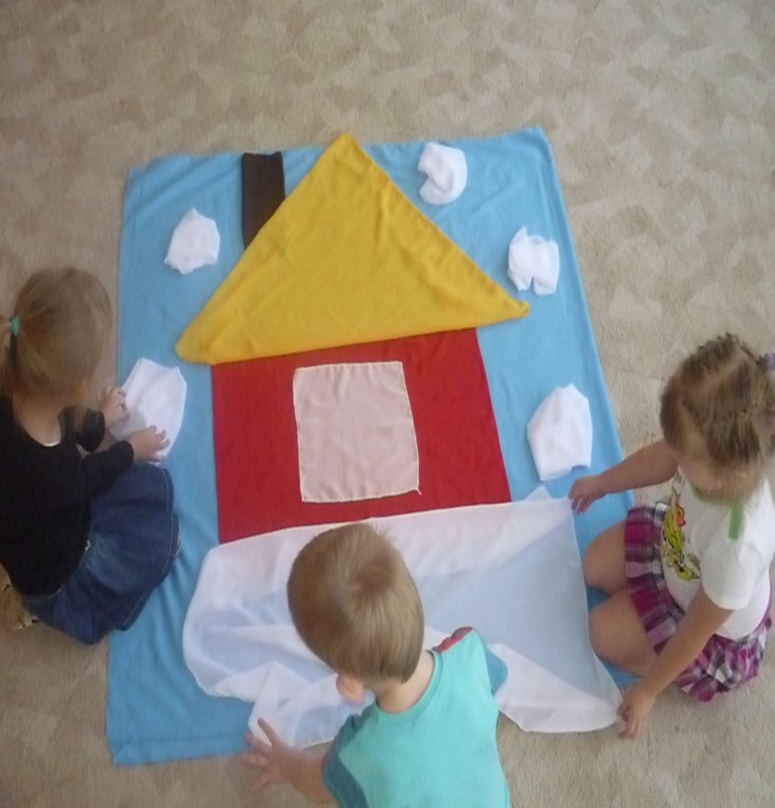
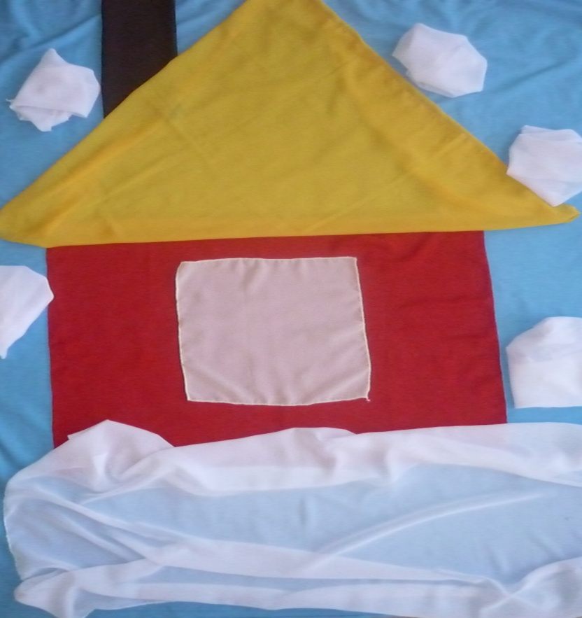
Процесс работы над картиной.

Slide 4
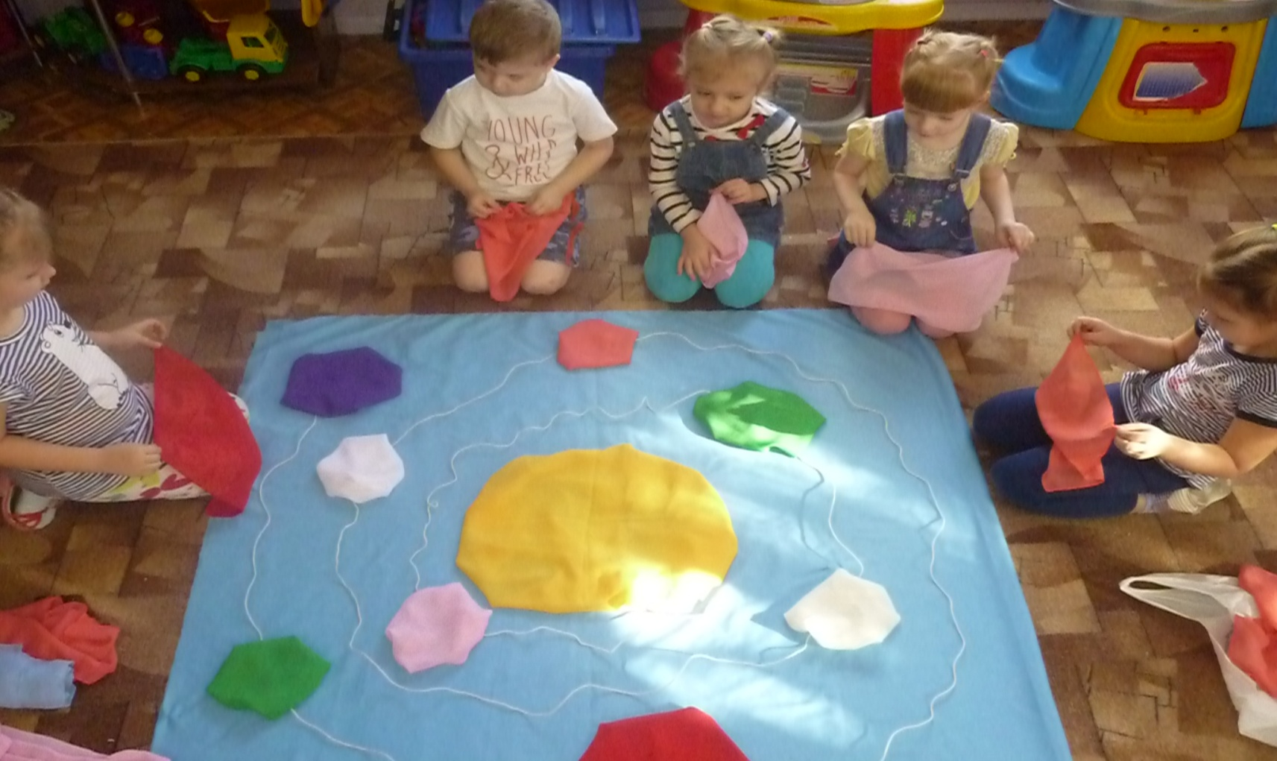
Создание космической системы из ткани.

Slide 5
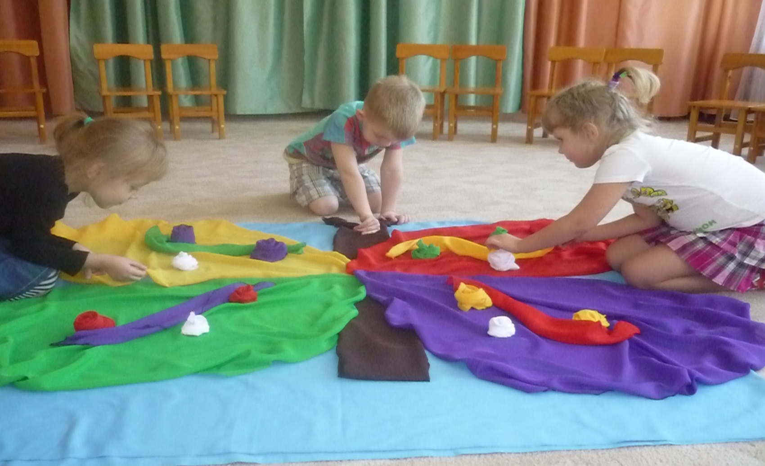
Выкладывание бабочки используя разные способы сворачивания ткани.

Slide 6
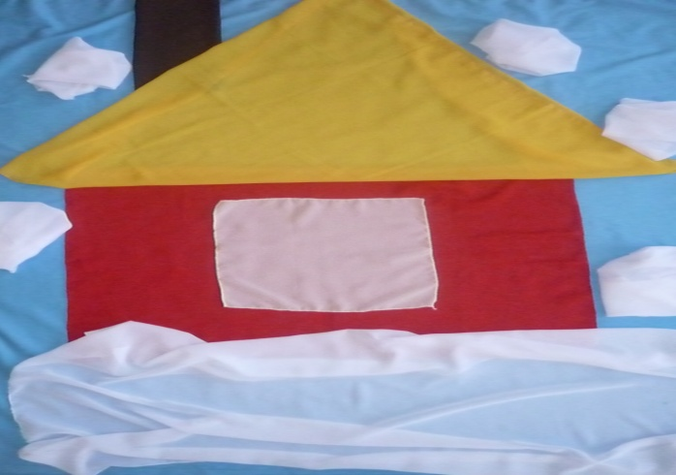
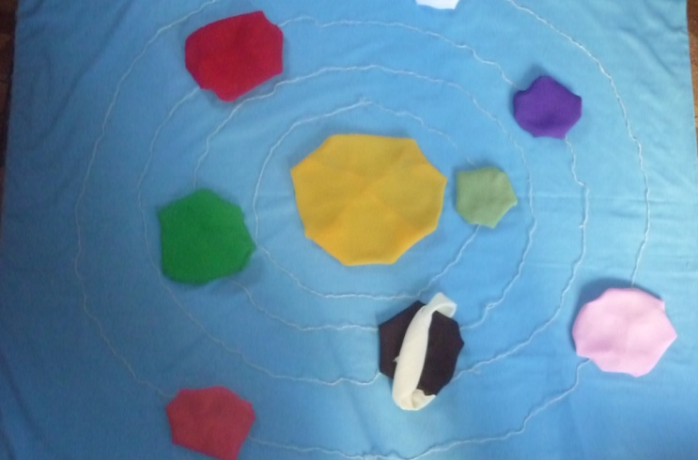
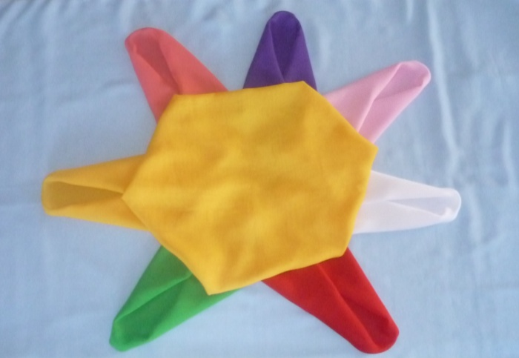
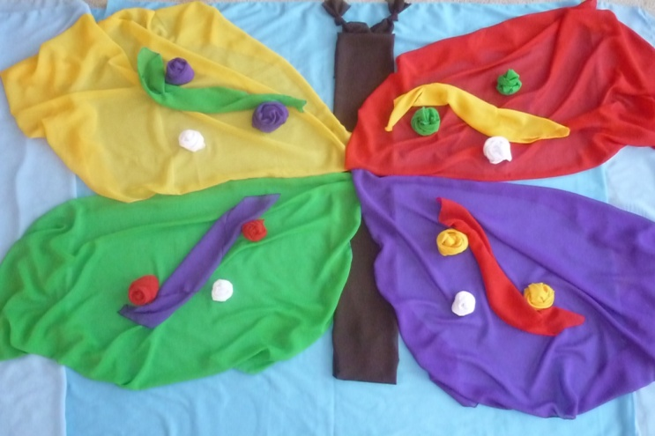
Выставка детских работ из ткани.

Slide 7
Спасибо за внимание

